Slide 1

ORGANIZACJA MŁODZIEŻY ZWIĄZANEJ
Z CHOROBĄ HUNTINGTONA

Slide 2
Czym jest HDYO?
HDYO jest organizacją mającą na celu wspieranie młodych ludzi dotkniętych chorobą Huntingtona na całym świecie.
Będzie ona prowadzona przez młodych ludzi, dla młodych ludzi.
Rozpoczęcie działalności: styczeń 2012.

Slide 3
Co znajdziesz na stronie
HDYO?

Slide 4
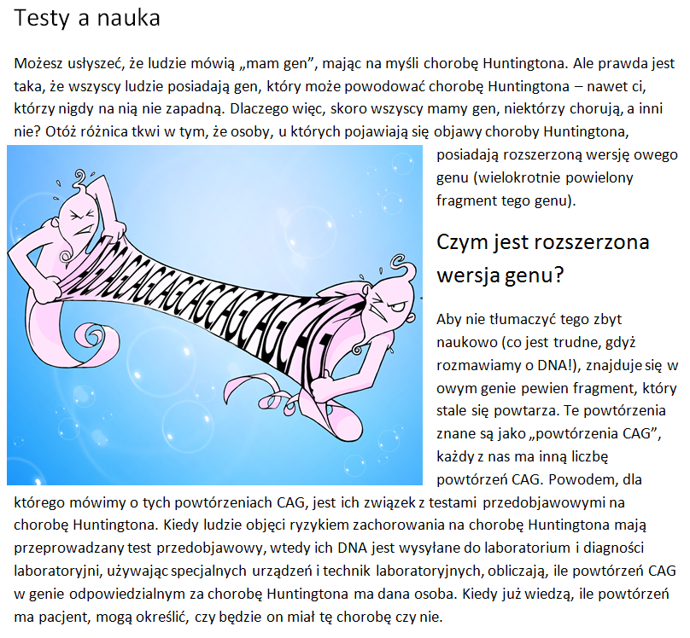

Slide 5
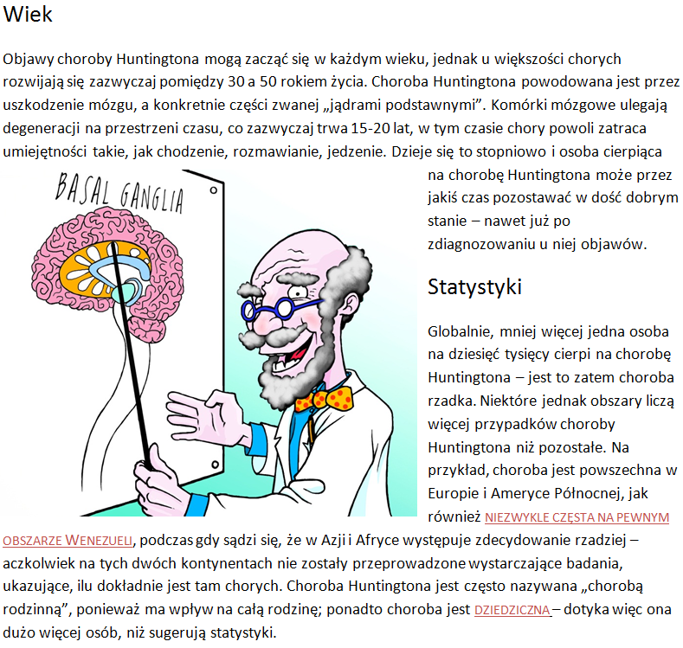

Slide 6


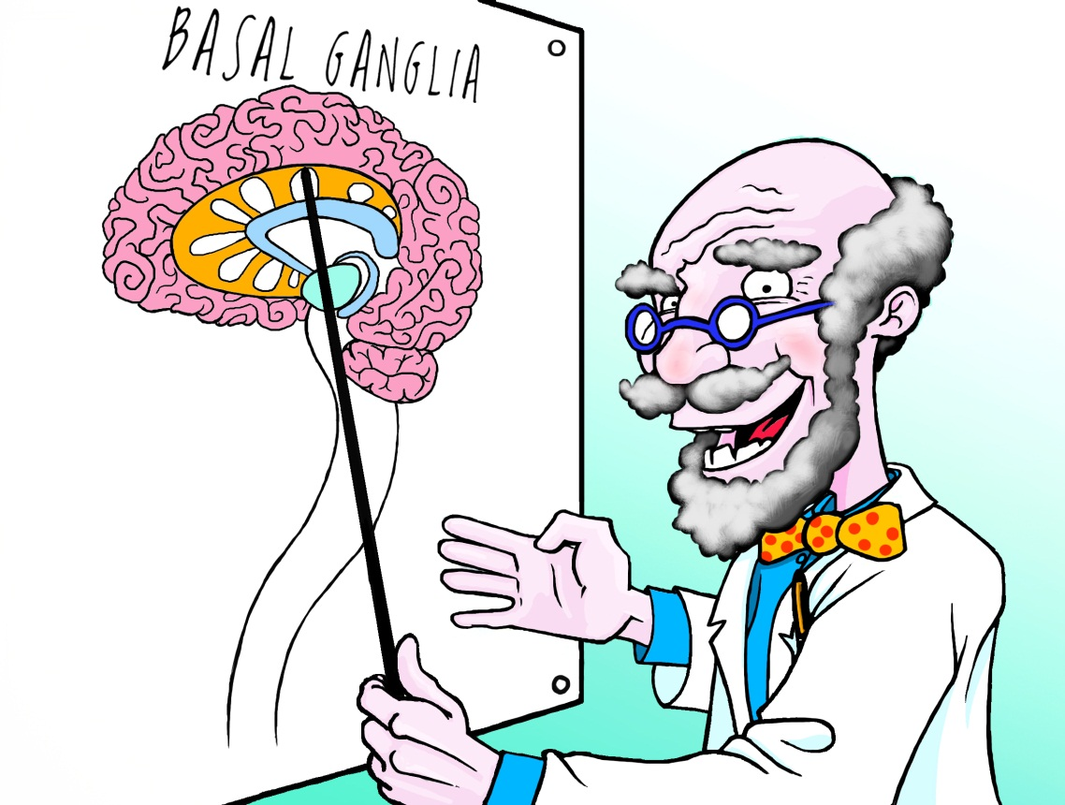

Slide 7
Kto pomaga HDYO w przygotowywaniu tych materiałów?
Komisja Opiniująca, pełna mądrych, powszechnie szanowanych profesjonalistów (zatem nie ja - Matt).
Komisja sprawdza materiały HDYO
zanim zostaną one przesłane
tłumaczom.
Tłumacze HDYO…

Slide 8
Tłumacze HDYO
Obecnie mamy 27 tłumaczy z 11 różnych języków.
Większość tłumaczy to młodzi ludzie z całego świata, związani z HD.
Obecnie obsługiwane języki to: hiszpański, portugalski, włoski, niemiecki, szwedzki, duński, polski, grecki, holenderski, norweski i francuski.

Slide 9
Szerzenie wsparcia
Materiały HDYO będą dostępne za pośrednictwem strony internetowej HDYO dla wszystkich stowarzyszeń choroby Huntingtona, rodzin, młodych ludzi i profesjonalistów.
Cała zawartość może być udostępniana innym stronom dotyczącym HD.
Będziemy rozpowszechniać informacje dla rodzin i profesjonalistów w Twoim kraju drogą tradycyjną przez produkowanie broszur/pakietów informacyjnych zawierających materiały ze strony.

Slide 10
Wspólna praca i udzielanie wsparcia młodym ludziom
Celem HDYO będzie zbliżenie do siebie młodych ludzi i stowarzyszeń choroby Huntingtona z całego świata.
Będziemy szukać kreatywnych sposobów na wspieranie młodych ludzi, którzy dotychczas byli poza zasięgiem.
Wspólna praca sprawi, że będziemy
w stanie szybciej udzielić wsparcia
młodym ludziom.

Slide 11
HDYO
Większe wsparcie dla młodych ludzi na całym świecie!
Sprawimy, że głos młodych ludzi będzie bardziej słyszalny.
Wspólna praca w ramach społeczności międzynarodowej.
Możemy odmienić życie tysięcy młodych ludzi na całym świecie.

Slide 12
WWW.HDYO.ORG

